Slide 1
Архітектура Волині

Slide 2
Архітектура
Архітектура (грец. αρχιτεκτονικη — будівництво), — це одночасно наука і мистецтво проектування будівель, а також власне система будівель та споруд, які формують просторове середовище для життя і діяльності людей відповідно до законів краси. На сучасному етапі розвитку людства архітектура становить одну з найважливіших частину засобів виробництва (промислова архітектура — будівництво заводів, фабрик, електростанцій, тощо) та матеріальних засобів існування людського суспільства (громадянська архітектура — житлові будинки, громадські споруди та ін.). Її художні образи відіграють значну роль у духовному житті суспільства.

Slide 3
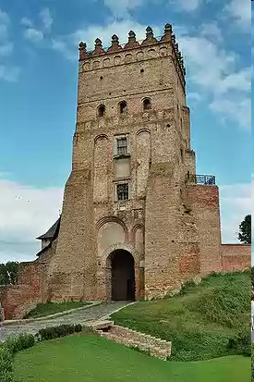
Замок Любарта
Замок Любарта — верхній замок Луцька, пам'ятка архітектури та історії національного значення. Один з найбільших, найдавніших і найкраще збережених в Україні замків. Головний об'єкт історико-культурного заповідника «Старий Луцьк», культурний осередок Луцька. Будівництво Верхнього замку розпочалося у 1350-ті роки і в основному було завершене у 1430-ті, хоча деякі елементи ще змінювалися протягом наступних століть. Окольний замок почали реконструювати у цеглі з 1502 року. Від часу побудови замки були резиденцією Великого князя, а після утворення Королівства — резиденцією королівської влади, де були зосереджені політичні, адміністративні, судові, оборонні, релігійні функції центру Воєводства Волинського. На території замків знаходилися обидві кафедри — латинська Святої Трійці та православна Івана Богослова. Окольний замок припинив своє існування, а в ХІХ столітті, коли Волинь була анексована до Російської імперії, і Верхній замок припинив існування. Залишилися руїни, які тільки на зламі ХІХ-ХХ століть почали оберігати законом. Упродовж ХХ століття Верхній замок і залишки Окольника були реставровані і на сьогодні відкриті для відвідування. А на початку ХХІ століття був відновлений і невеликий шматочок Окольного замку.

Slide 4
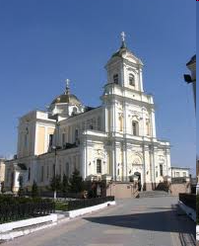
Cвято-троїцький кафедральний собор
Cвято-троїцький кафедральний собор — пам'ятка архітектури національного значення, розташована на Театральному майдані Луцька. Костел Святого Хреста — один із давніх фарних костелів колишнього Луцька, подарований ордену бернардинів у середині XVII століття. У 1721 році був збудований новий мурований монастир, а будівництво костелу завершилося у 1789 році. Архітектором костелу був Павло Гіжицький. В другій половині ХІХ століття комплекс був відібраний у бернардинів і переданий православній громаді Луцька. У 1870-х роках храм переробили, додавши йому вежу та центральний купол. Функції православного собору став виконувати з 1880 року.

Slide 5
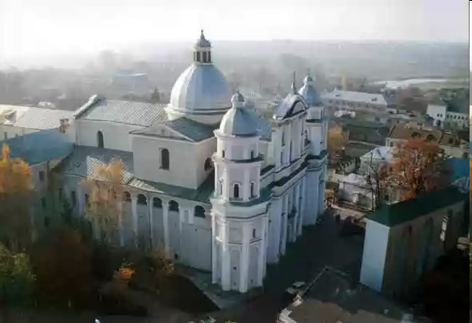
Кафедральний костел Святих Апостолів Петра і Павла
Кафедральний костел Святих Апостолів Петра і Павла — пам'ятки архітектури національного значення, які знаходяться в історико-культурному заповіднику «Старий Луцьк» на вулиці Кафедральній у Луцьку. Костел і колегіум належали ордену єзуїтів і були збудовані для його потреб. Сьогодні колегіум використовується як навчальний заклад, а костел є кафедральним собором Луцької дієцезії.

Slide 6
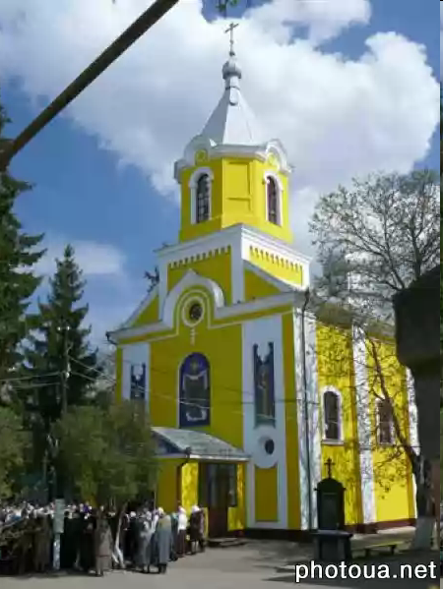
Покровська церква
Покровська церква — одна з двох збережених православних церков Луцька королівського періоду історії; кафедральний храм Луцької і Волинської єпархій УПЦ МП; пам'ятка архітектури національного значення. Покровська церква умовно складається із двох частин: східна частина храму є будовою середини XVII ст., а західна із дзвіницею — наслідок перебудови другої половини ХІХ. Прямокутна у плані. Прибудовані ризниця і паламарня. Дзвіниця з шатровим завершенням над бабинцем піднята на один ярус над усім храмом. Над середнім пряслом нави встановлена невелика баня на восьмигранному барабані, над апсидою — маківка. Довжина храму — 30.88 м. Давня частина має хрестові склепіння з розпалубками. Декор дзвіниці визначається нішами різних форм, лопатками, круглими та з напівциркульним завершенням вікнами. Зовні вікна мають дугоподібне завершення.

Slide 7
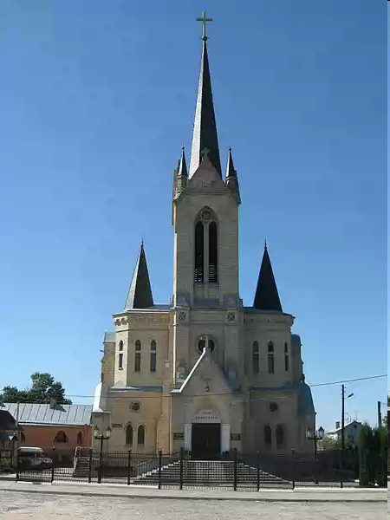
Лютеранська кірха
Лютеранська кірха — євангелічно-лютеранська (нині баптистська) церква в Луцьку; пам'ятка архітектури, розташована в історико-культурному заповіднику «Старий Луцьк». Кірха була збудована у 1906 році як храм Луцької лютеранської громади. З часу побудови вона виконувала роль одного з головних храмів німецьких колоністів Волині. Однак у зв'язку з подіями Другої світової війни занепала. В радянські часи вона належала різним установам, головно архіву. Із розпадом Союзу кірха була віддана громаді баптистів, які належно відреставрували споруду. Тепер вона є пам'яткою архітектури, силует якої займає вагоме композиційне та естетичне місце у загальному тлі Луцького заповідника.

Slide 8
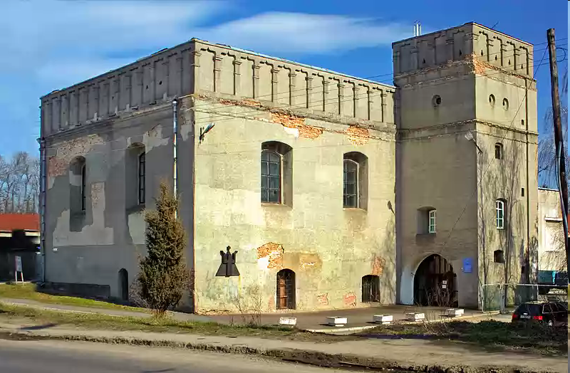
Велика хоральна синагога
Велика хоральна синагога — старожитна синагога з оборонною вежею; пам'ятка архітектури національного значення. Синагога — це кубічна споруда фортечного типу із оборонною вежею. Завершується аттиком з нішами, які мають таке ж кілеподібне завершення, що й на Хрестовоздвиженській церкві Луцького братства. У нішах були влаштовані бійниці. Інтер'єр головного залу дуже просторий, вміщував близько 2000 людей. Посеред залу знаходилася біма, чотири стовпи якої були багато декоровані рельєфним рослинним орнаментом та підтримували складне склепіння. Стіни також мали ніші із кілеподібним завершенням. Інтер'єр за виключенням окремих елементів був утрачений під час Другої світової війни.

Slide 9
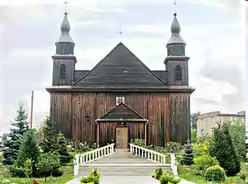
Костел Святої Анни
Костел Святої Анни є найстарішим дерев'яним храмом Ковеля, який був побудований у 1771 році і привезений із с.Вишеньки Рожищенського району. Унікальною є двовежева форма храму, що властиво більше для мурованої архітектури. В Україні дерев'яних двовежевих костелів, датованих 18 ст., збереглось лише два. Найціннішою пам'яткою храму є старанно відновлений бароковий вівтар з кінця XVIII ст.

Slide 10
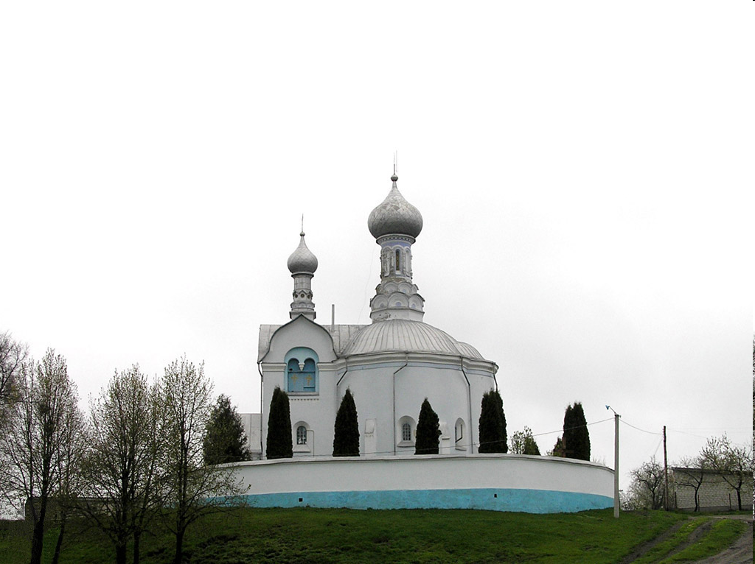
Василівська ротонда
Василівська ротонда — самобутній пам'ятник волинської архітектури кінця XII - початку XIІІ віку в місті Володимирі. Первісна будівля храму відрізнялася від нинішньої, являла собою суміш місцевої архітектурної традиції з елементами готики. Нинішній абрис з початку ХХ століття. Висвячена на честь Великого князя Київського Володимира, засновника міста. Будівля центричного характеру в проекції складається з восьми конх і двох прямокутних прибудов від заходу (ґанку з двіницею). Перекриття восьмипелюсткове склепінчате, підтримується підпружними арками, розпір від яких сприймається розміщеними зовні контрфорсами. Віконні прорізи декоровані символічними зображеннями сонця і місяця. Північна стіна прикрашена кам'яним порталом, західна - перспективним цегляним.

Slide 11
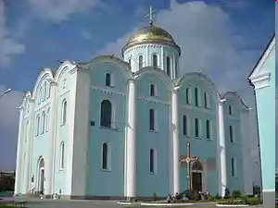
Успенський собор
Успенський Собор у Володимирі Волинському - єдина пам’ятка на Волині, що дійшла до нас із часів Київської Русі. Збудований волинським князем Мстиславом Ізяславичем 1160 р. за вироблений типом шестистовпного хрестовокупольного одноверхого храму (як Кирилівська церква у Києві), що свідчить, що його будували київські будівничі. Стіни храму гармонійно розчленовані арками на півколонках; мав фрескові розписи; перебудований у 18 ст. Загальний вигляд маєстатично-монументальний, не зважаючи на мало вдалу реставрацію, виконану 1896-1900 архітекторами А. Праховим і Г. Котовим.

Slide 12
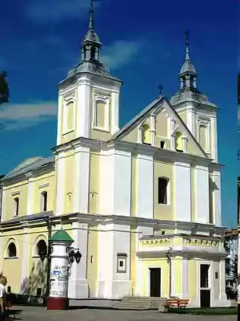
Костел святих Йоакима і Анни
Костел святих Йоакима і Анни - римо-католицька парафіяльна церква у Володимирі-Волинському. Костел являє собою тринефну базиліку, побудовану у плані прямокутника, з прямокутним презбітерієм, двома ризницями та невеликим нартексом. Фасад храму фланкують дві триярусні вежі, об’єднані трикутним фронтоном. Зліва від нартекса у стіну вмурована кам’яна пам’ятна дошка 1561 року з барельєфом благодійника костелу Подгороденського у лицарських обладунках. Ймовірно вона походить з попереднього костелу. Найбільш цінним елементом інтер’єру є бароковий головний вівтар. Під костелом - підвальні приміщення з напівциркульними склепіннями.

Slide 13
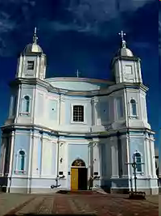
Костел Розіслання Апостолів
Костел Розіслання Апостолів (тепер Собор Різдва Христового) – пам'ятка архітектури національного значення у стилі пізнього бароко у Володимирі-Волинському. Костел являє собою однонавовий храм, збудований на плані прямокутника з коротким трансептом, півкруглим презбітерієм та двома ризницями. Оригінальний увігнутий фасад фланкований двома триярусними восьмибічними вежами. Західний головний фасад на рівні другого ярусу декорований пілястрами з ліпними капітелями коринфського ордену, карнизом та півциркульними нішами, у яких колись, ймовірно, стояли скульптури святих. Вікна південного і північного фасадів на першому ярусі круглі, на другому ярусі віконні прорізи мають лучкові завершення, оформлені вікна ліпними наличниками, що повторюють форму прорізів. Нартекс перекритий плоскою стелею, неф костелу має півциркульне склепіння з підпружними арками, що спираються на півколони на стінах.

Slide 14
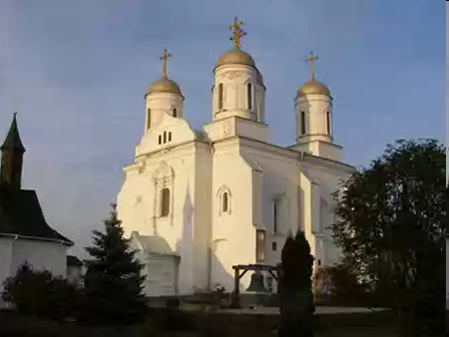
Зимненський монастир
Зимненський Свято-Успенський Святогорський ставропігійний жіночий монастир розташований у с. Зимне (Володимир-Волинський район). Належить до найдавніших в Україні. Має оборонні споруди. Київський великий князь Володимир заложив єпархію у місті Володимирі. Як припускають, великий князь заклав монастир у 992-993 рр. у с. Зимне, яке тоді було передмістям м. Володимира.

Slide 15
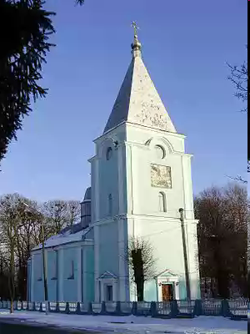
Церква святого Георгія
Церква Святого Великомученика Георгія Побідоносця — пам'ятка архітектури, постійно діючий православний (УПЦ МП) храм у місті Любомлі. У 16-17 столітті церкву було перебудовано. Храм будувався на старому фундаменті, але в довжину був удвічі більшим. В середині 18 століття до нього прибудували дзвіницю. Нинішня церква кам'яна, зального типу, однонефна з однією напівкруглою апсидою, основний об'єм накритий двосхилим дахом, увінчаним декоративним шоломоподібним куполом на восьмигранному барабані. Стіни розчленовані лопатками. Всередині пам'ятки збереглися розписи кінця 19 століття. В західній частині церкви під аркою розміщені хори. Дзвіниця, яка примикає до церкви, прямокутна в плані, ззовні — двох'ярусна, всередині — п'ятиярусна, завершена високим шатром з главою. Перший ярус прикрашений порталами у формі класицизму. Храм є пам'яткою архітектури республіканського значення.

Slide 16
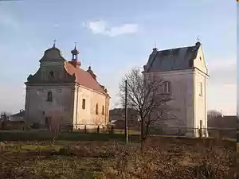
Костел Святої Трійці
Костел Святої Трійці — діючий римо-католицький храм у Любомлі, найдавніша римо-католицька культова споруда на Волині. У 1409 році Владислав II Ягайло побудував тут дерев'яний парафіяльний костел Святої Трійці для місцевих католиків. У 1412 р. замість дерев'яного король Ягайло збудував новий мурований костел в готичному стилі з такою ж назвою і наділив його привілеями.

Slide 17
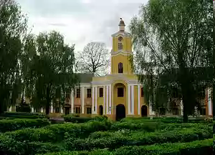
Олицький замок
Олицький замок - замок в с. Олика, що впродовж століть належав родині Радзівіллів. Засновником замку був князь Микола Радзівілл Чорний у 16 столітті. Це один з перших на теренах України прямокутних замків бастіонного типу. Розміри замку сягали близько 100 х 120 метрів. Став взірцем для побудови подібних фортечних укріплень меншого розміру в інших містах. Риси Пізнього Відродження чи маньєризму майже не відбилися на стилістиці споруди.

Slide 18
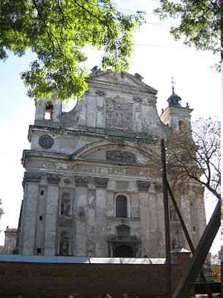
Колегіальний костел Святої Трійці
Колегіальний костел Святої Трійці — римо-католицький парафіяльний костел в смт Олиці; визначна барокова пам'ятка сакральної архітектури в Україні 1-ї половини XVII століття. Бароковий костел являє собою тринефну базиліку з нартексом, хорами та півциркульним презбітерієм (апсидою). Головний фасад розділений вертикальними коринфськими пілястрами. Між пілястрами встановлені фігури Святих Войцеха, Станіслава, Петра і Павла роботи Мельхіора Ерленберга. Фасад увінчаний фронтоном, завершеним тимпаном і двома бічними вежами, що примикають до нього. Велике прямокутне поле фронтону заповнене барельєфом «Коронація Пресвятої Діви Марії». Інтер’єр костелу був прикрашений чисельними скульптурами та різьбленням по дереву, між пілястрами були розміщені великі художні полотна. Над пілястрами знаходилися фігури дванадцяти апостолів (деякі вціліли). Не збереглися вівтарі в стилі раннього бароко, різьблені з мармуру і алебастру, а також лави для каноніків у вівтарній частині роботи Мельхіора Ерленберга, учня Яна Пфістера зі Львова. Позаду костелу знаходиться мурована дзвіниця, що складається з п'яти пілонів, сполучених аркадами.

Slide 19
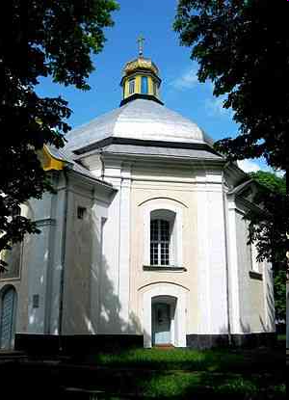
Стрітенська церква
Свято-Стрітенська церква – пам’ятка архітектури національного значення, розташована у давньому передмісті Олики – Залісочому (тепер село Залісоче). Ця колишня уніатська церква споруджена на кошти родини Радзивиллів у 1784 році. В інтер'єрі храму гармонійно поєднуються архітектура доби бароко і волинський іконопис. Класичний зразок центричної споруди. У двох симетрично протилежних ризалітах, містяться нартекс та презбітерій. У проміжних гранях влаштовані великі ніші з високими вікнами. Таким чином у стінах немов би заховані вісім масивних пілонів, які підтримують широкий (16 м в діаметрі) дерев'яний купол, м'якої барочної форми. Стрункість силуету надають вертикальні лінії пілястрів і прорізані в гранях високі вікна. Споруда виконувала ще й оборонні функції.

Slide 20
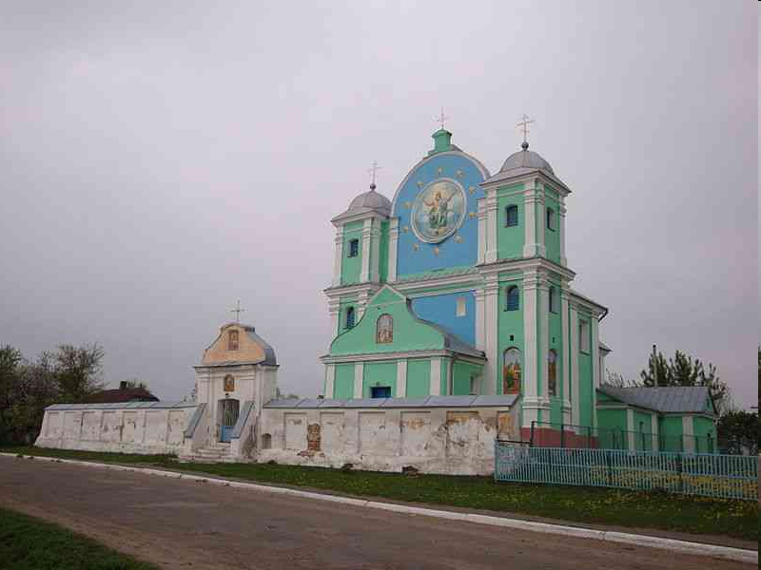
Церква Успіння Пресвятої Богородиці
Церква Успіння Пресвятої Богородиці — православний храм у селі Радехів в Любомльському районі. Храм є пам'яткою архітектури національного значення. Церква у селі Радехів будувалась невідомо ким і коли, раніше вважалося, що храм збудований у 1752 році. Церква побудована як костел Св. Михайла Августинського католицького монастиря. Чоловічий монастир існував поруч з церквою ще у ХVII столітті. У 40-х роках XIX століття костьол був відремонтований і освячений як православна церква Успіння Пресвятої Богородиці. Храм мав два престоли, один з яких освячений в 1893 році. Одержував в рік доходів від землі, якої мав 66 десятин, 160 рублів. Церква огороджена муром з брамою, спорудженими у ХVIII столітті.

Slide 21
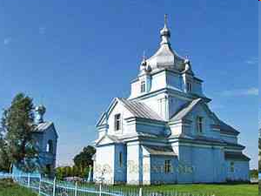
Церква святого Іоана Богослова
Церква Святого апостола Іоана Богослова — постійно діючий православний храм у селі Штунь в Любомльському районі. Храм з дзвіницею-брамою збудовані в 1777 році. Ансамбль є унікальним пам’ятником волинської архітектурної школи і займає важливе місце серед культових споруд Правобережної України XVIII століття. Храм є пам'яткою архітектури національного значення. У композиції пам'ятки досягнуто органічного злиття базиліки з центральнокупольною системою, що дало новий різновид інтер'єру. Інтер'єр розділений пристінними пілонами на три частини, які вписані в прямокутний план. Притвор і східна апсида з напівциркульними склепіннями мають бічні членування, перекриті значно нижче основних об’ємів, від чого зовнішнім формах пам'ятника надана базилікова форма. Зовнішній вигляд церкви має стилістичні риси пізнього бароко. Декор інтер'єру, як і архітектура храму, також носить пізнєбарочний характер. Декор дзвіниці виконаний у стилі раннього класицизму, гармонійно поєднується з архітектурою пам'ятки.

Slide 22
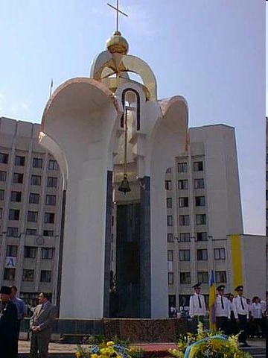
Пам'ятник-каплиця "Борцям за волю України"
Пам'ятник-каплицю "Борцям за волю України" було споруджено в ході облаштування цілісного ансамблю майдану в 2001 році. Над проектом працювала група архітекторів та конструкторів на чолі з Андрошем Бідзілею

Slide 23
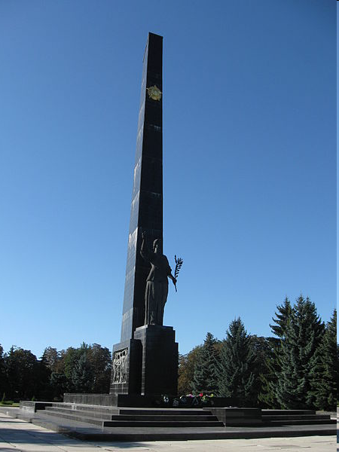
Обеліск
Обеліск на братській могилі воїнів

Slide 24
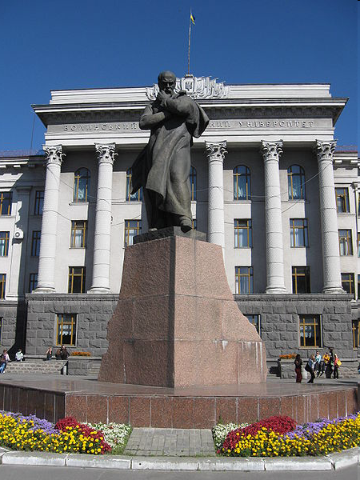
Пам'ятник Т. Г. Шевченку
Пам'ятник великому українському поету і мислителю Т.Г. Шевченку було урочисто відкрито в 181-у річницю дня народження великого українця — 9 березня 1995 року. Автори пам'ятника — скульптор Едгар Кунцевич та архітектори Олег Стукалов і Андрош Бідзіля. Монумент споруджено на пожертви громадян.

Slide 25
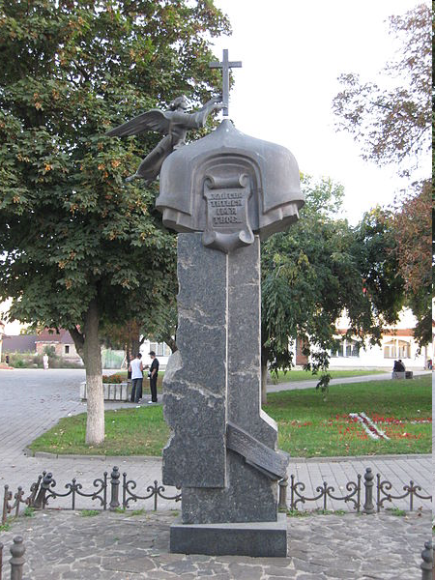
Пам'ятний знак на честь двохтисячоліття Різдва Христового
Пам'ятний знак на честь двохтисячоліття Різдва Христового було відкрито 2000 року. Автор — скульптор Микола Сівак.

Slide 26
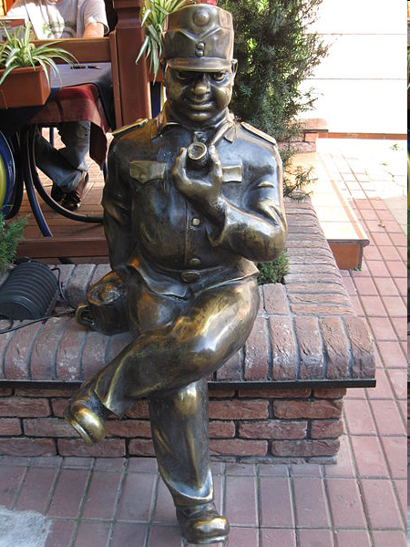
Фігура Швейка
Біля пивниці на пішохідній вулиці середмістя. Бронзову фігуру Швейка виливали у Харкові на замовлення, а проект виготовив рівненський архітектор.

Slide 27
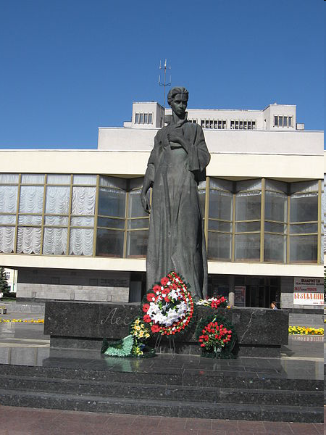
Пам'ятник Лесі Українки
Пам'ятник славетній українській поетесі Лесі Українці було урочисто відкрито 19 серпня 1977 року. Автори пам'ятника — скульптори М. Обезюк і А. Німенко та архітектори В. Жигулін і С. Кілессо.

Slide 28
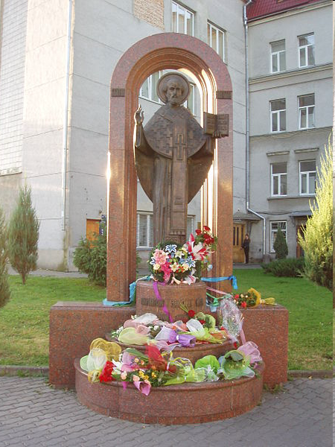
Пам'ятний знак заступнику і покровителю Луцька Святому Миколі
Пам'ятний знак заступнику і покровителю Луцька Святому Миколі було урочисто відкрито 23 квітня 2000 року. Автор пам'ятника — скульптор Ярослав Скаку.

Slide 29
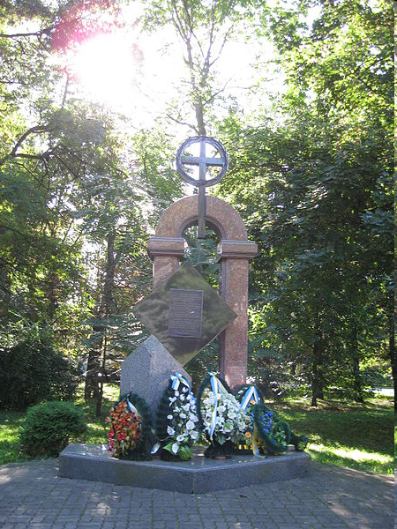
Пам'ятник
Пам'ятний знак установлено й урочисто відкрито на День Незалежності України (24 серпня) 2002 року.

Slide 30
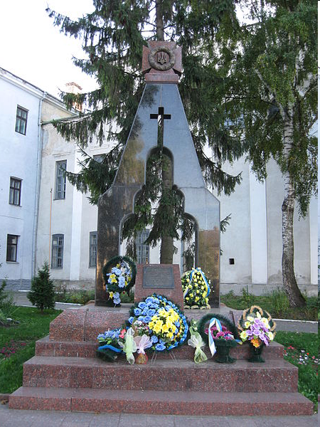
Монумент на честь жертв розстрілів московсько-кадебістських катів
23 червня 1941 року під мурами Луцької фортеці НКВС-івці розстріляли близько чотирьох тисяч патріотів України. Монумент на честь жертв розстрілів московсько-кадебістських катів було відкрито у 2004 році.

